Slide 1
JBB224 Psychologie marketingové komunikace Přednášející: Ing. Mgr. Marek Vranka
5. Paměť a učení

Slide 2
Paměťové procesy
kódování
uchování
vybavení

Slide 3
Různé úrovně zpracování

Slide 4
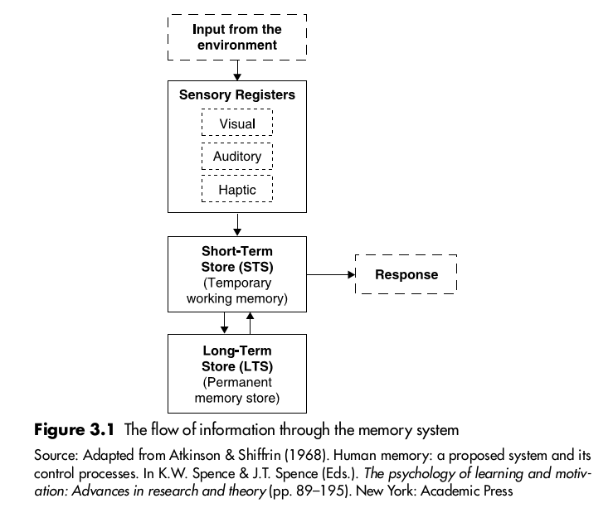

Slide 5
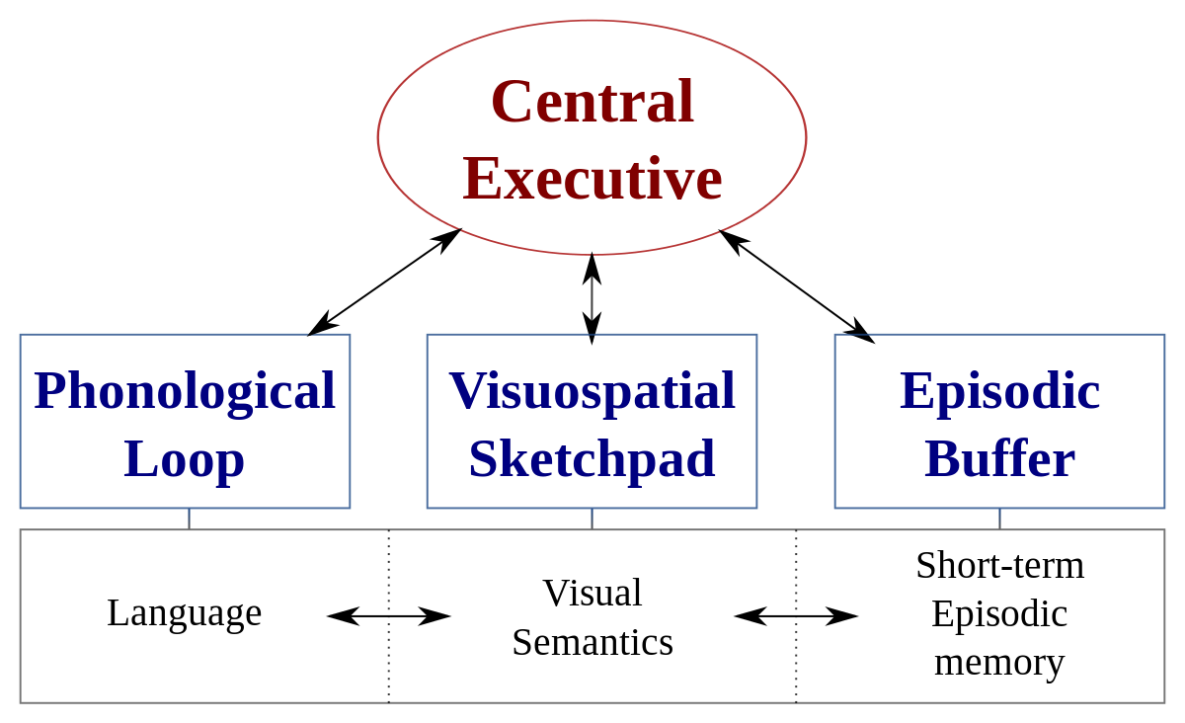

Slide 6
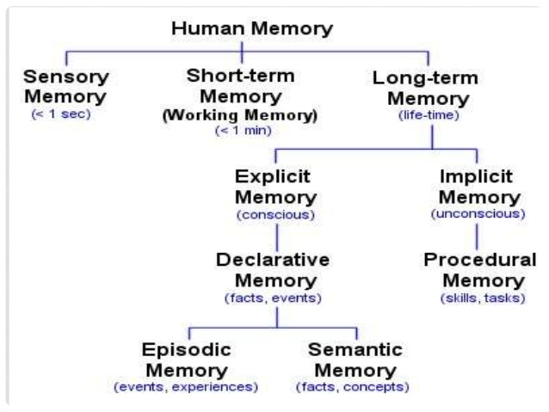

Slide 7
„magické číslo“ 7 +/- 2
počet jednotek („chunks“) informace, jež jsou lidé schopni udržet v krátkodobé paměti
Příklad:
K A C F J N A B I S B C F U I (15)
C I A U S A F B I N B C J F K
C I A U S A F B I N B C J F K (5)

Slide 8
Efekt pořadí
primacy effect
nejlépe uloženo do dlouhodobé paměti / nejmenší interference (?)
recency effect
ještě zachován v krátkodobé paměti

Slide 9
Chyby paměti
pomíjivost
nesoustředěnost
blokování / priming
kódovací specifita (vliv prostředí a vnitřního stavu)
interference
chybné atribuce zdroje
sugestibilita / falešné vzpomínky
perzistence
blokováním emocí během konsolidace došlo k oslabení traumatických vzpomínek (Cahill et al., 1994)

Slide 10
Zapomínání
učební materiál zde byly nesmyslné slabiky
např.: „the notes went sour because the bag was ripped“ (bagpipe / dudy)

Slide 11
Učení
Běžná představa: Čím více času strávíme učením, tím více se naučíme
Total time hypothesis
Platí pro některé dovednosti: psaní, hudba, šachy...
Existují však způsoby, jak získat více z času, který strávíme učením

Slide 12
Učení
propojování s existujícími vzpomínkami
hloubkové zpracování materiálu
je rozdíl v tom, zda si informace pouze opakujeme, nebo se snažíme jim porozumět, vytváříme si asociace…
elaborativní učení, vytváření kognitivních map a pod. by mělo vést k lepšímu zapamatování

Slide 13
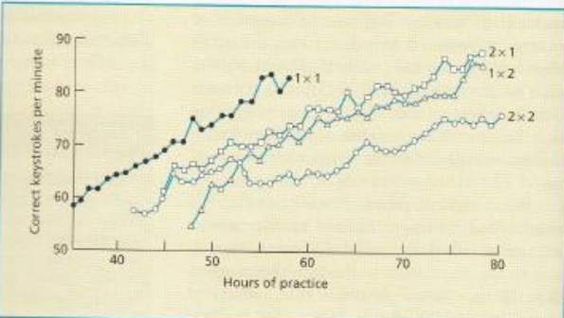
Rozdělení učení
studie pošťáků učících se psát na stroji
2x2 = dvě 2 hodinové sezení za den
další skupiny 2x1, 1x2, 1x1
poslední je
nejefektivnější

Slide 14
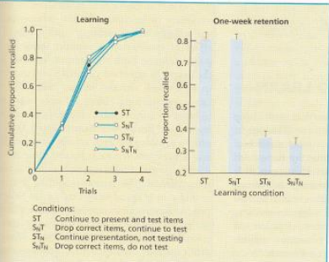
Opakované vybavování si
40 párů svahilsko-anglických slovíček, 4 skupiny
Průběžná prezentace a testování položek
Totéž s vypuštěním správně zodpovězených položek
Opakovaná prezentace bez testování
Opakovaná prezentace s vypuštěním, bez testování

Slide 15
Důsledek?
učení není jen o uložení do paměti
stejně důležitá je i schopnost zapamatované obsahy z paměti vyvolat
ta je vytvářená během (sebe)testování
nárazové učení před zkouškou vede k rychlému zapomínání naučeného

Slide 16
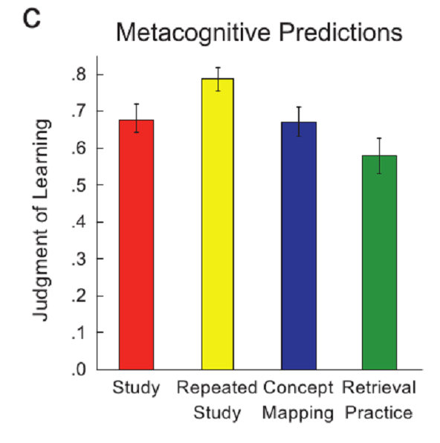
Karpicke & Blunt, 2011

Slide 17
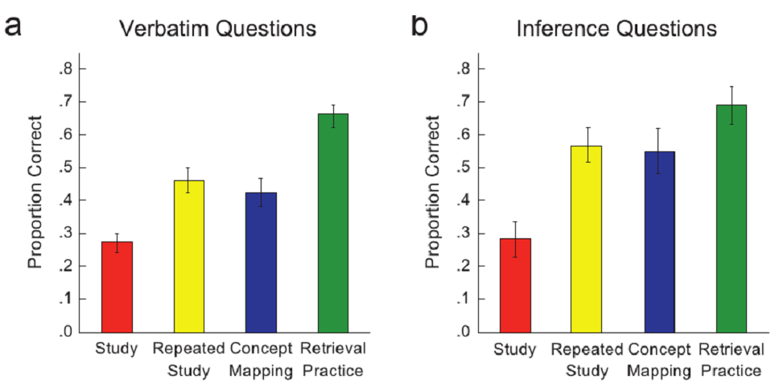
Karpicke & Blunt, 2011
http://www.nytimes.com/2011/01/21/science/21memory.html

Slide 18
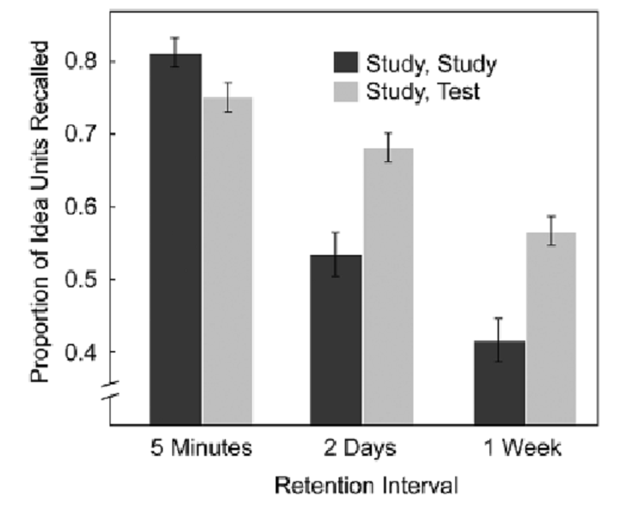
Roediger & Karpicke (2006)

Slide 19
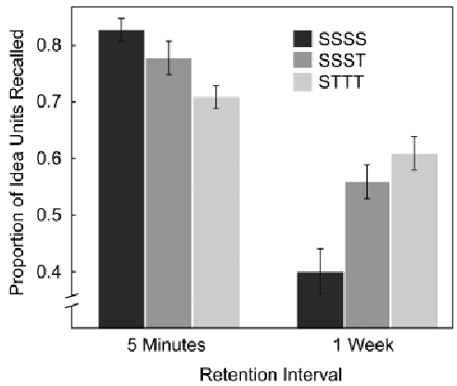
Roediger & Karpicke (2006)

Slide 20
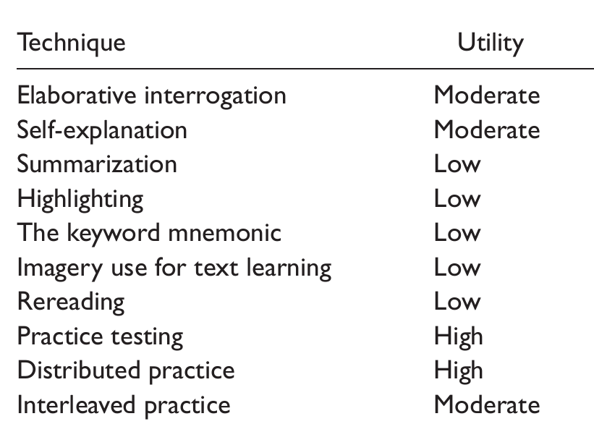
Dunlosky, J., Rawson, K. A., Marsh, E. J., Nathan, M. J., & Willingham, D. T. (2013).

Slide 21
Implicitní pamět Mere exposure effect
opakované vystavění – díky existenci příslušné paměťové stopy je zpracování jednodušší
vyšší plynulost (fluency) zpracování vede k pozitivnímu afektu
tendence používat pro vysvětlení prakticky jakéhokoliv růstu preferencí v čase, to ale může mít různé jiné příčiny

Slide 22
Take home message
(sebe)testování je jedna z nejúčinnějších metod studia
paměť je rekonstruktivní – vzpomínky se mohou měnit vlivem nových událostí, očekávání, nebo být zcela uměle vytvořeny
efekt pouhého vystavení – i pouhé vytváření známosti (recognition, ne aktivní recall) může být důležité

Slide 23
Bonusové téma: Correcting misconceptions
„information deficit model“ – chybné přesvědčení lze odstranit dodáním správné informace
snaha vyvrátit mylné přesvědčení ho ale může paradoxně posílit („backfire effect“)
miskoncepce se opakováním stává známější
příliš vela komplikovaných informací vede k preferenci jednoduchého mýtu
pravdivá informace ohrožuje světonázor

Slide 24
Correcting misconceptions
pouze základní fakty
důraz na pravdivé informace a jednoznačné označení miskoncepce
poskytnutí alternativního vysvětlení (+ motivace propagátorů miskoncepce)
ne-ohrožující formulace / rámování
Cook, Lewandowski, 2011

